Slide 1
[KT] 통신망 안정성 확보를 위한 인공지능 해커톤
3조 이경훈 박진현 박정훈

Slide 2

INDEX
대회 주제 및 목적，사용 라이브러리
데이터 분석
데이터 전처리
모델 탐색
한계 및 보완점

Slide 3
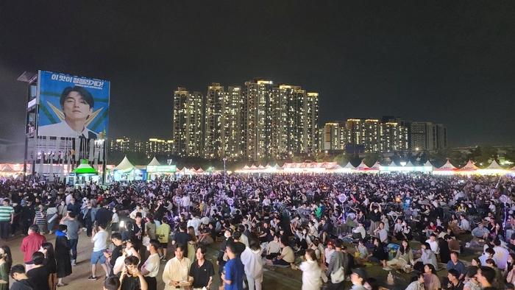
대회주제:: 무선 기지국 장비의 통계 데이터를 활용한 인구 밀집도 예측
대회목적:: 축제지역(인구밀집지역)의 축제기간 전후의 인구수 예측(회귀)
축제지역근방 인구수 예측 (1명당 단말기 1대 소지를 전제)

Slide 4
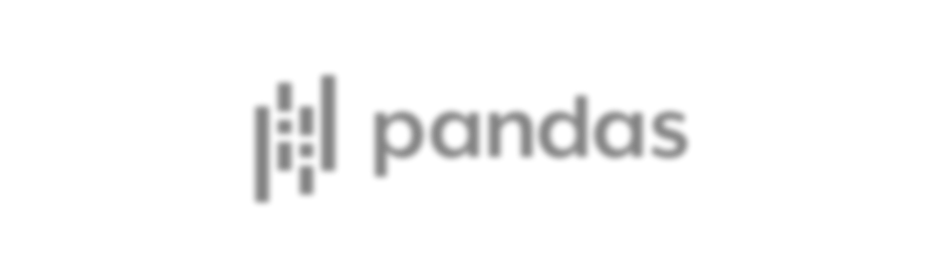









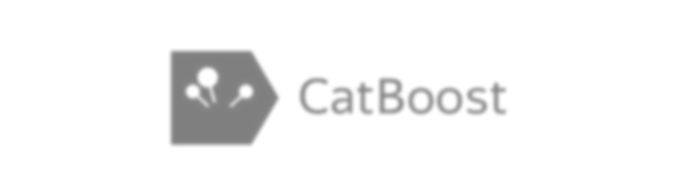

사용 라이브러리

Slide 5
데이터 분석
컬럼명(총 39개)
datetime
ru_id
내용
수집된 시각(5분 단위)
무선 기지국 장비인 RU(Radio Unit)의 ID
scgfail
5G 네트워크에 연결(SCG)을 시도했지만 실패한 횟수
erabaddatt
5G 기지국이 데이터 연결(E-RAB)의 생성 또는 변경을 시도한 횟수
connestabsucc
사용자 단말(UE)이 5G 기지국에 연결을 성공한 횟수
rlculbyte
5G 기지국이 사용자 단말(UE)로부터 수신한 데이터 크기
rlcdlbyte
5G 기지국이 사용자 단말(UE)에 송신한 데이터 크기
uenomax
수집 주기 동안 무선 기지국 장비인 RU(Radio Unit)의 서비스 범위 안에 존재하던 사용자 단말(UE) 개수의 최댓값

Slide 6
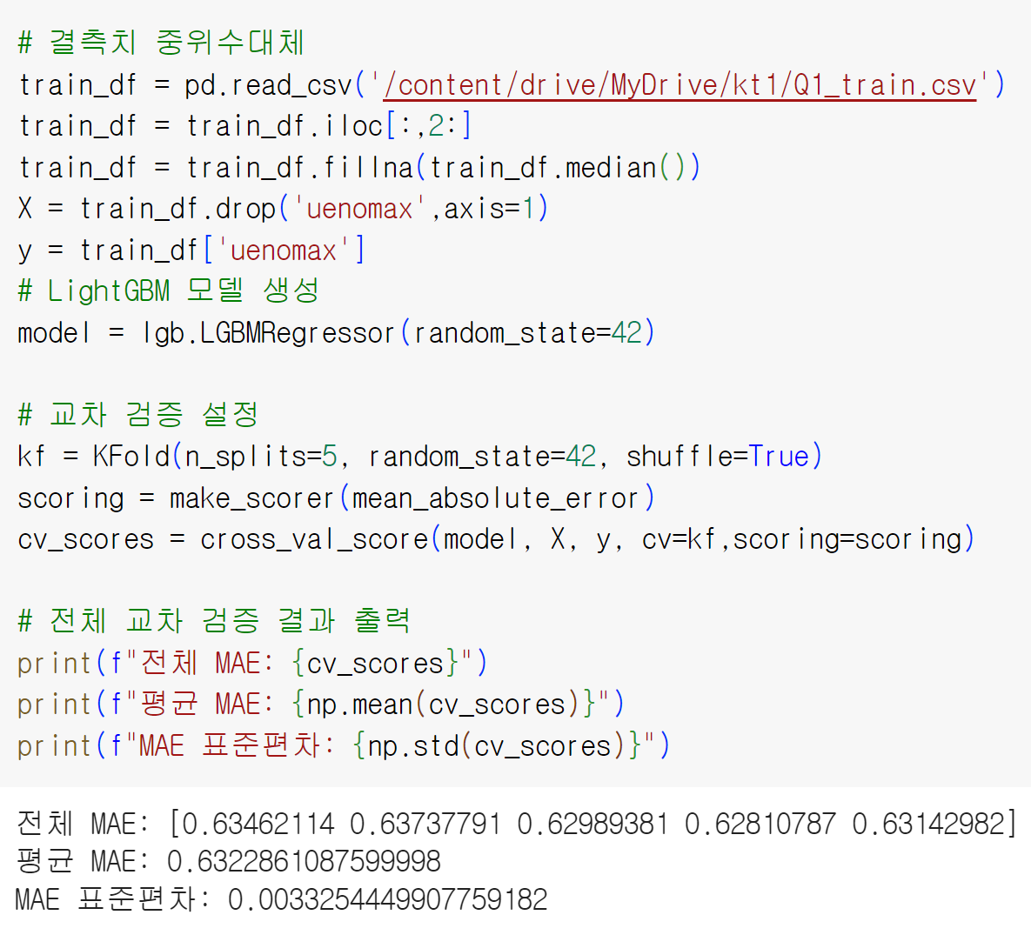
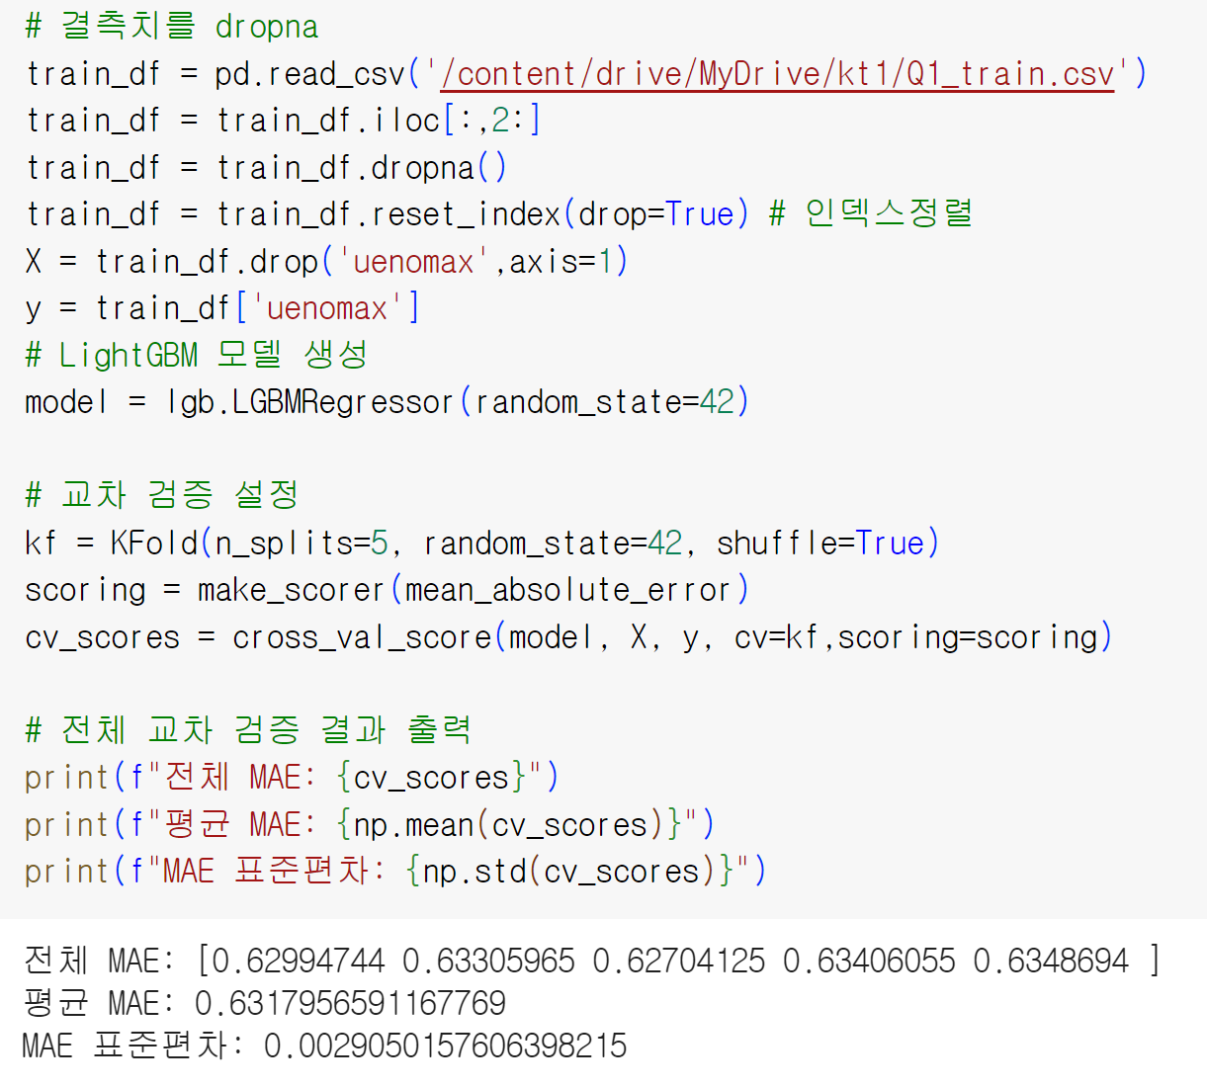

데이터 전처리 – 결측치 처리
결측치가 존재하는 행은 9개 ( 총 137446개의 행)
Dropna 채택

Slide 7
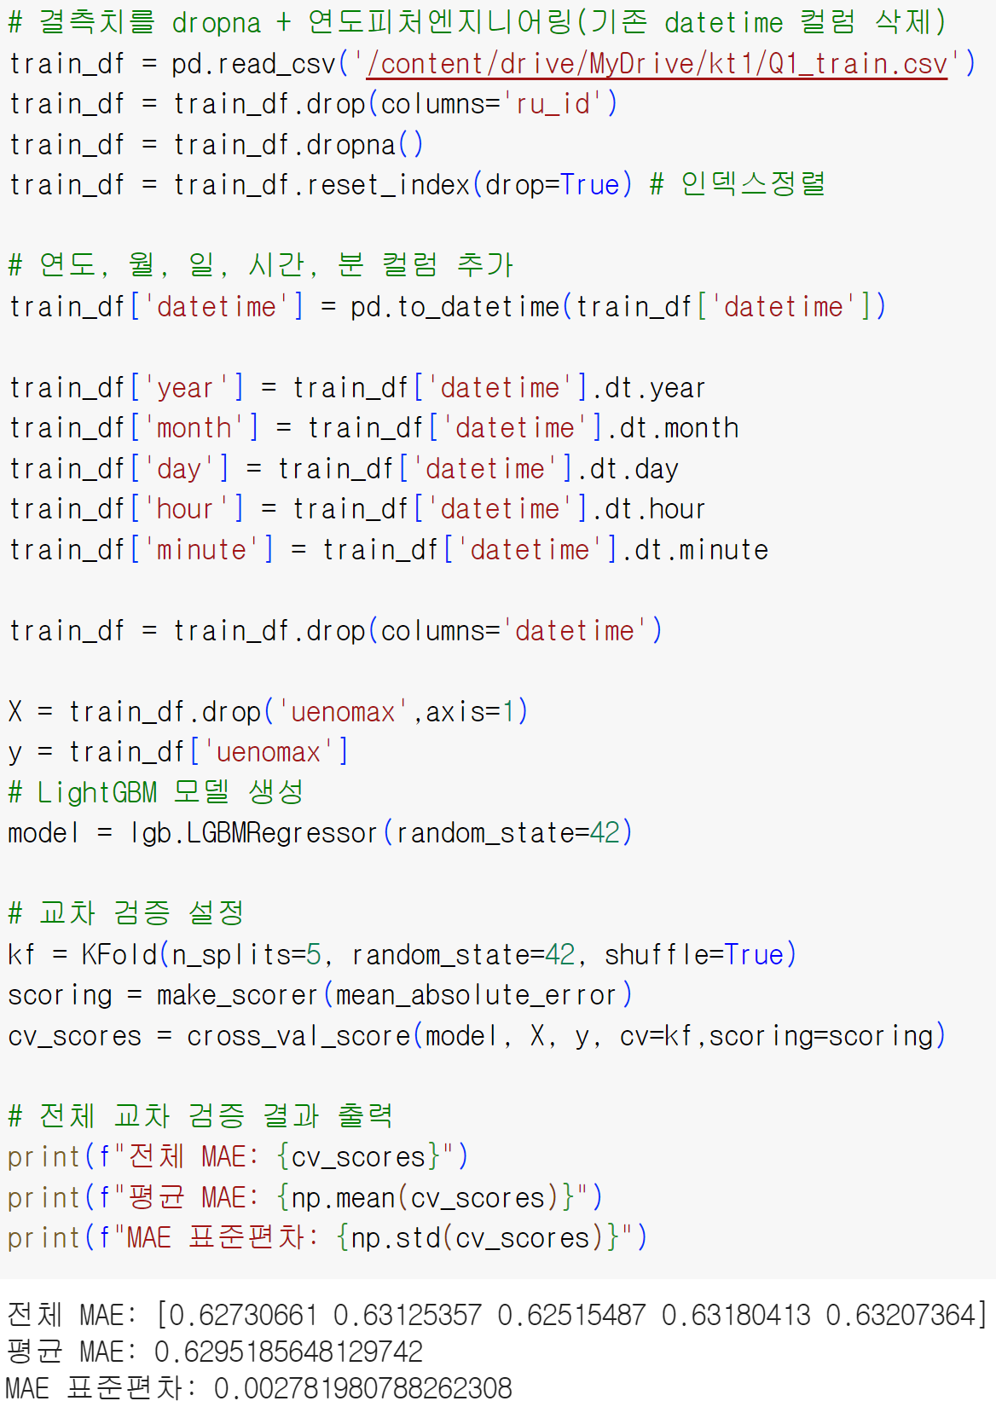
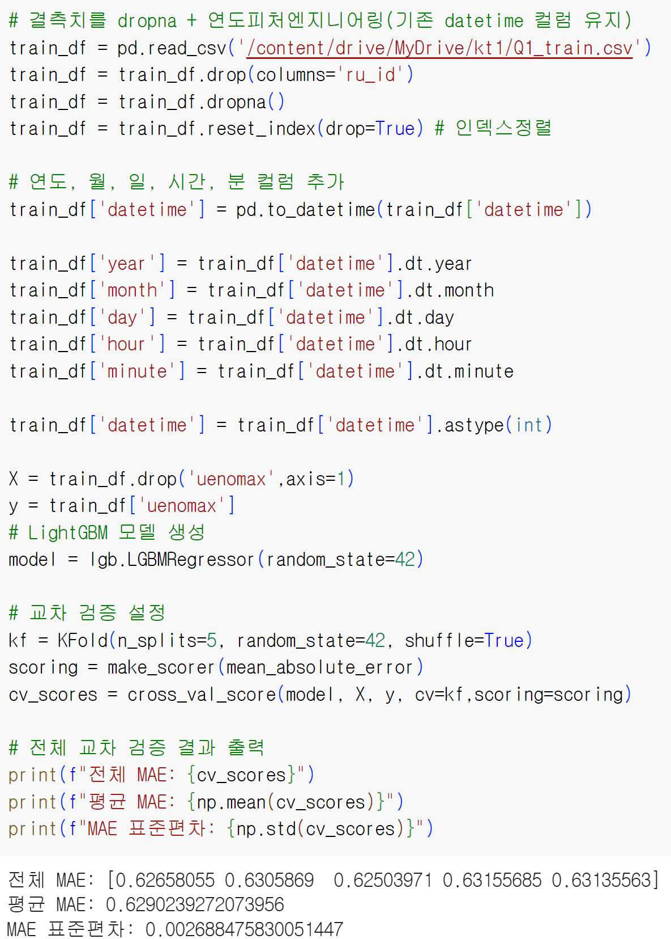
데이터 전처리 - 피처엔지니어링
연도, 월, 일, 시간, 분 컬럼 추가한 것 채택 =>

Slide 8
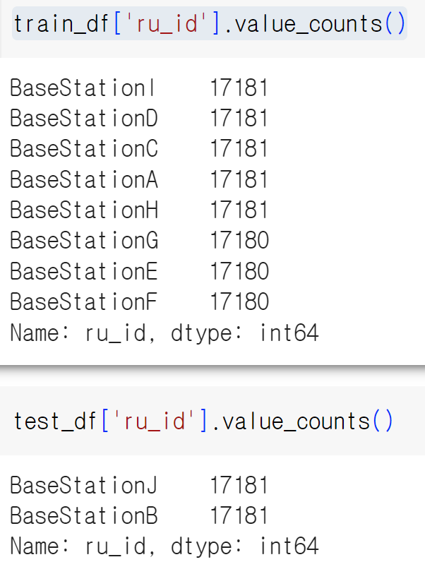
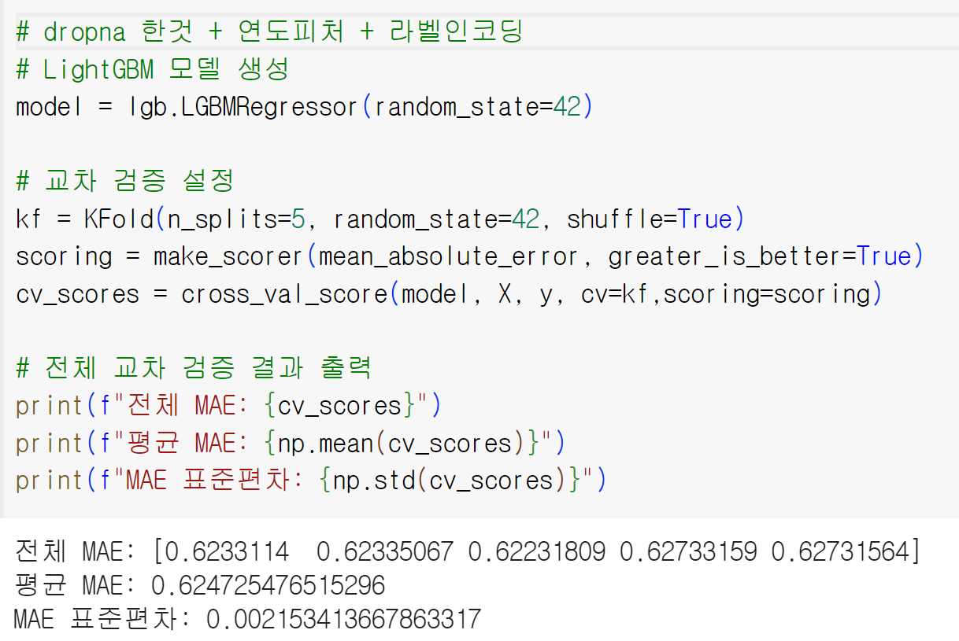
데이터 전처리 – ru_id 라벨 인코딩
Test 데이터셋의 ru_id를 Train 데이터셋에 넣어 =>
머신러닝이 가능하도록 하였음

Slide 9
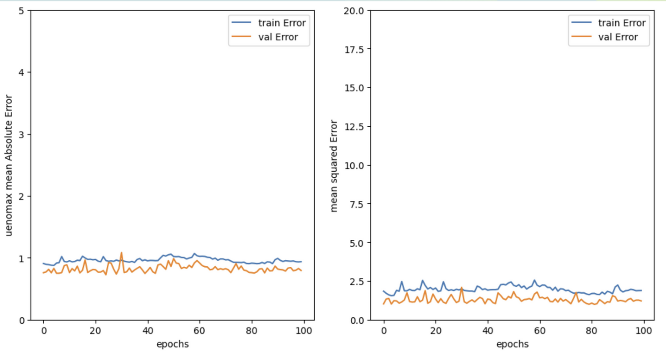
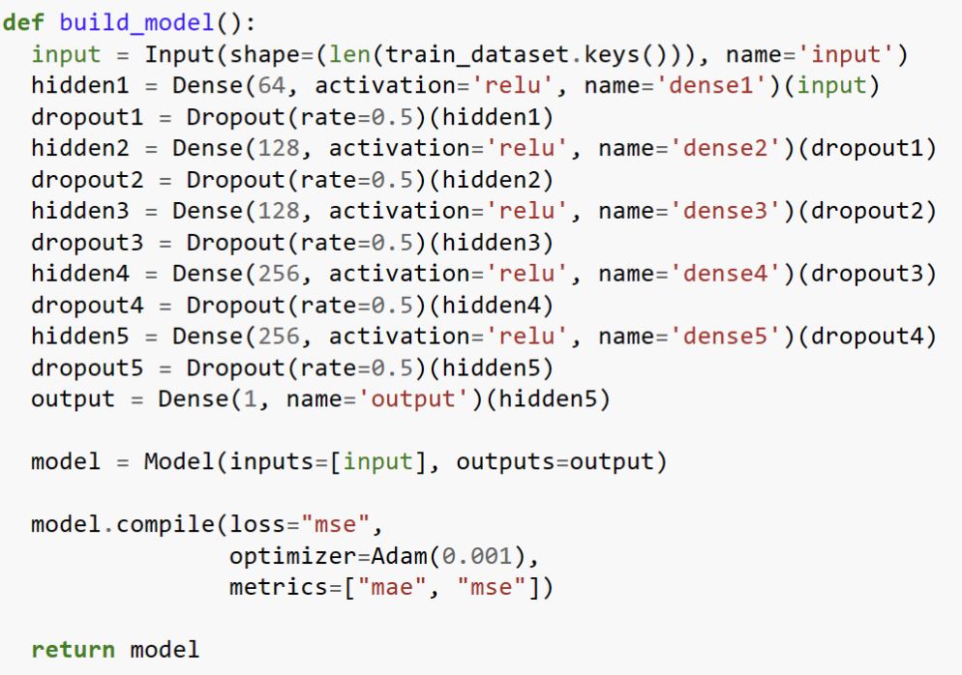
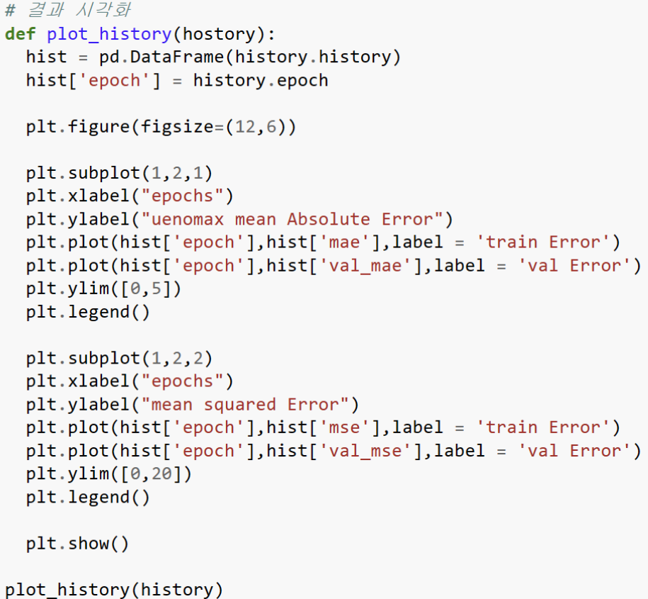
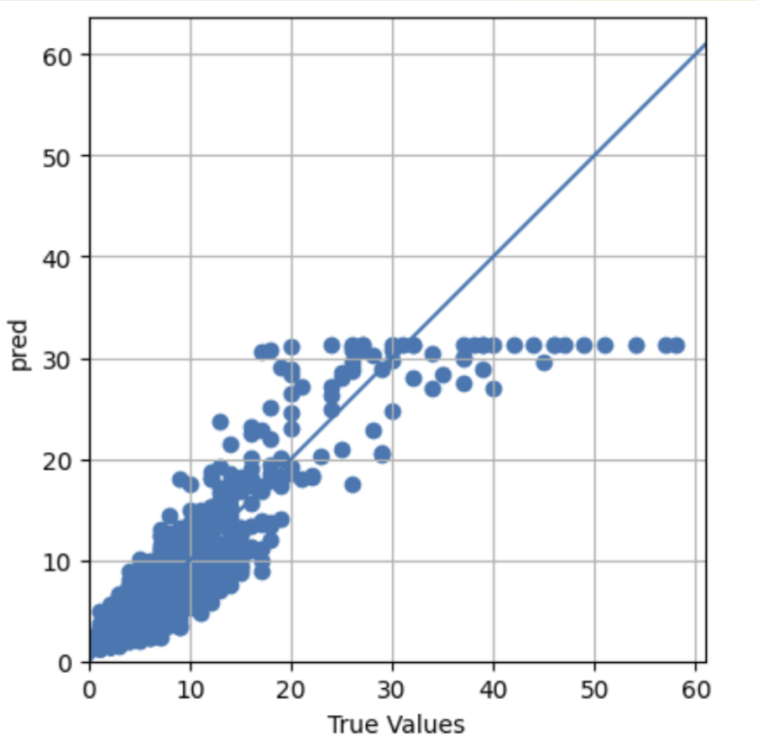
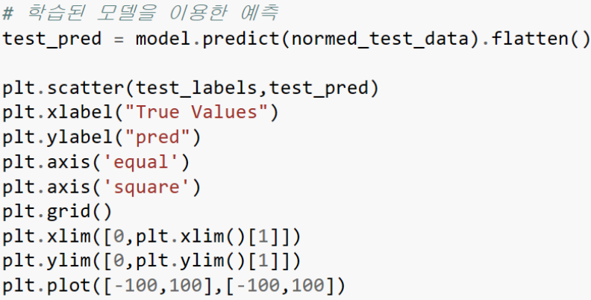
모델 탐색 - 딥러닝

Slide 10
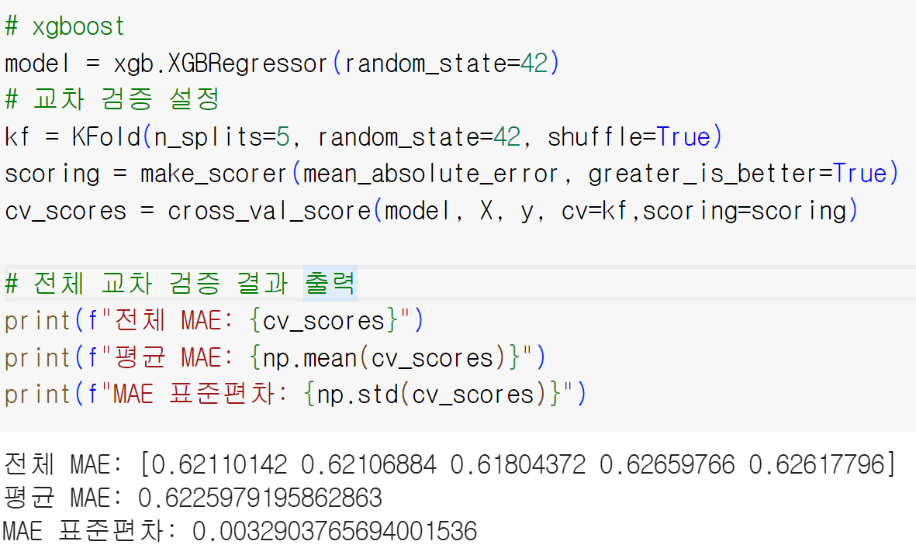
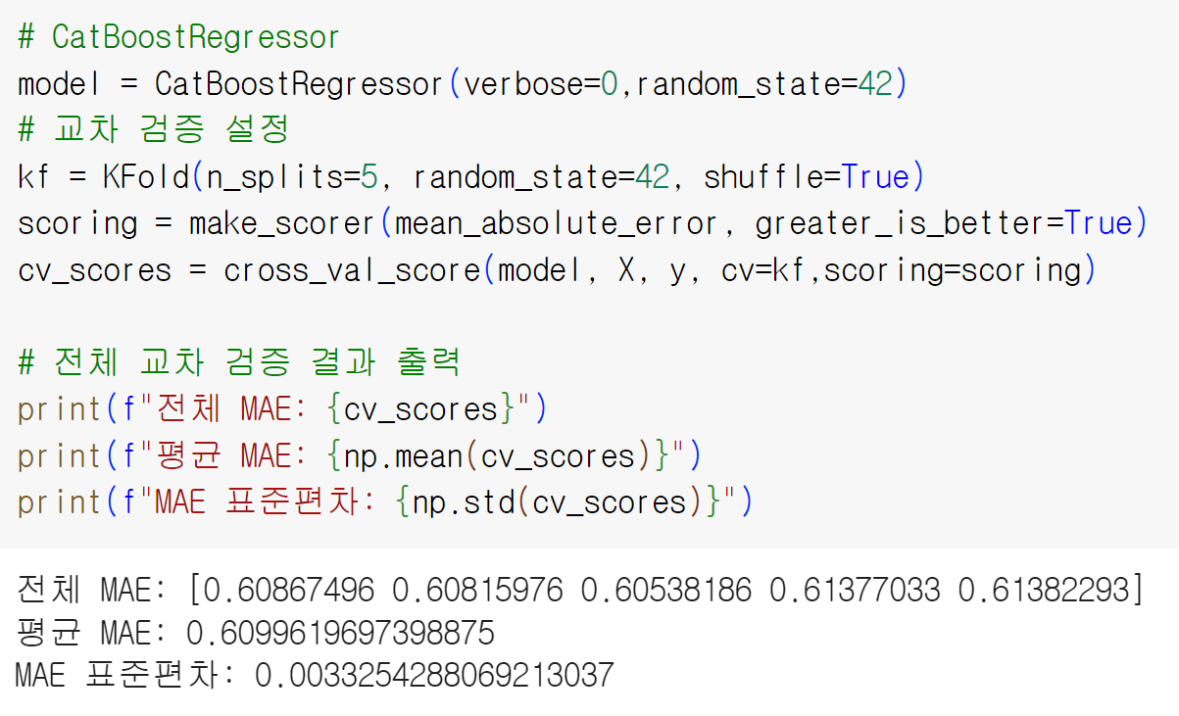
모델 탐색 - 머신러닝
Catboost 모델 채택

Slide 11
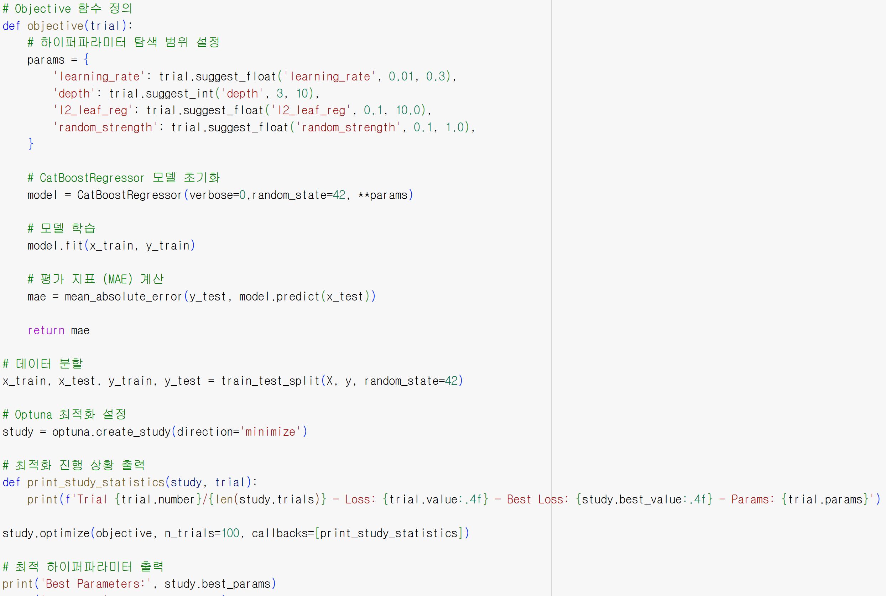
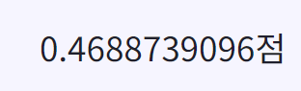
모델 탐색 – 하이퍼 파라메터 튜닝(optuna)

Slide 12
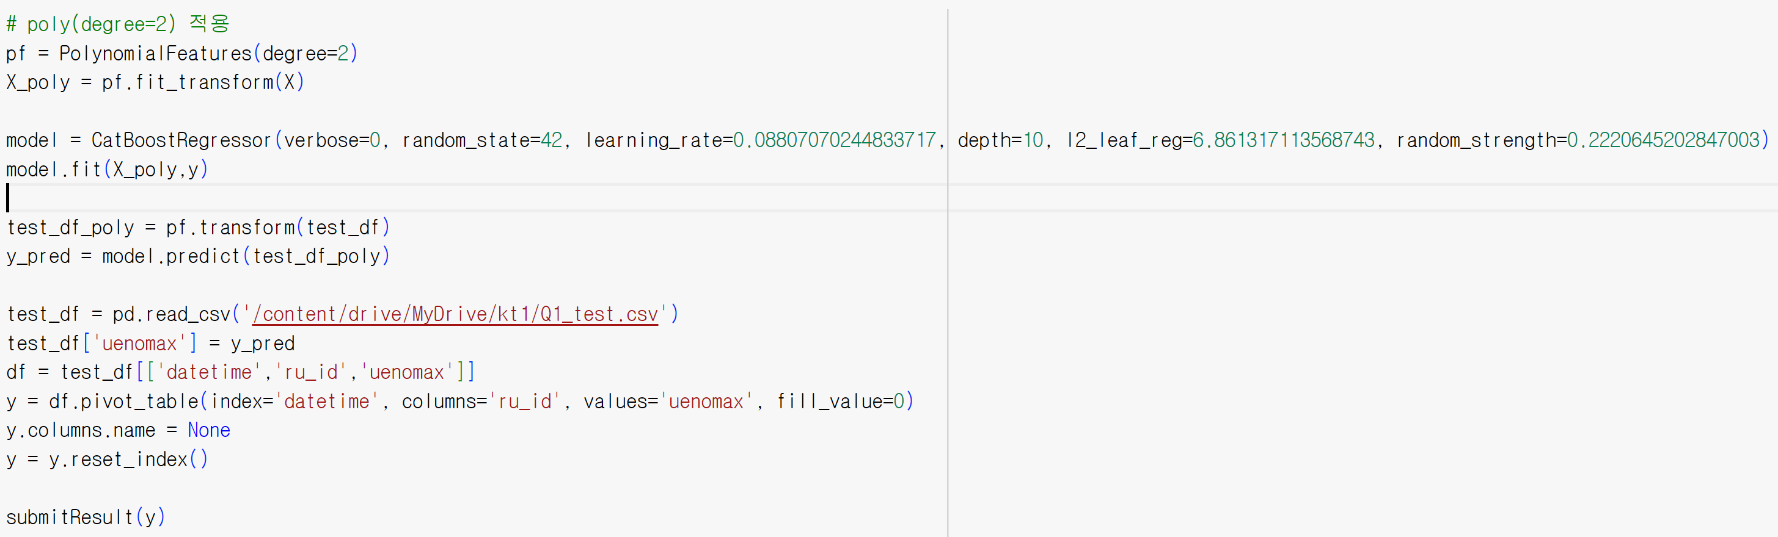
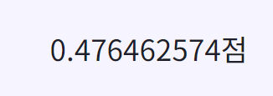
모델 탐색 – Polynomialfeatures
제출시 점수가 더 낮게 나옴 => 과대적합 발생한 것으로 추정

Slide 13
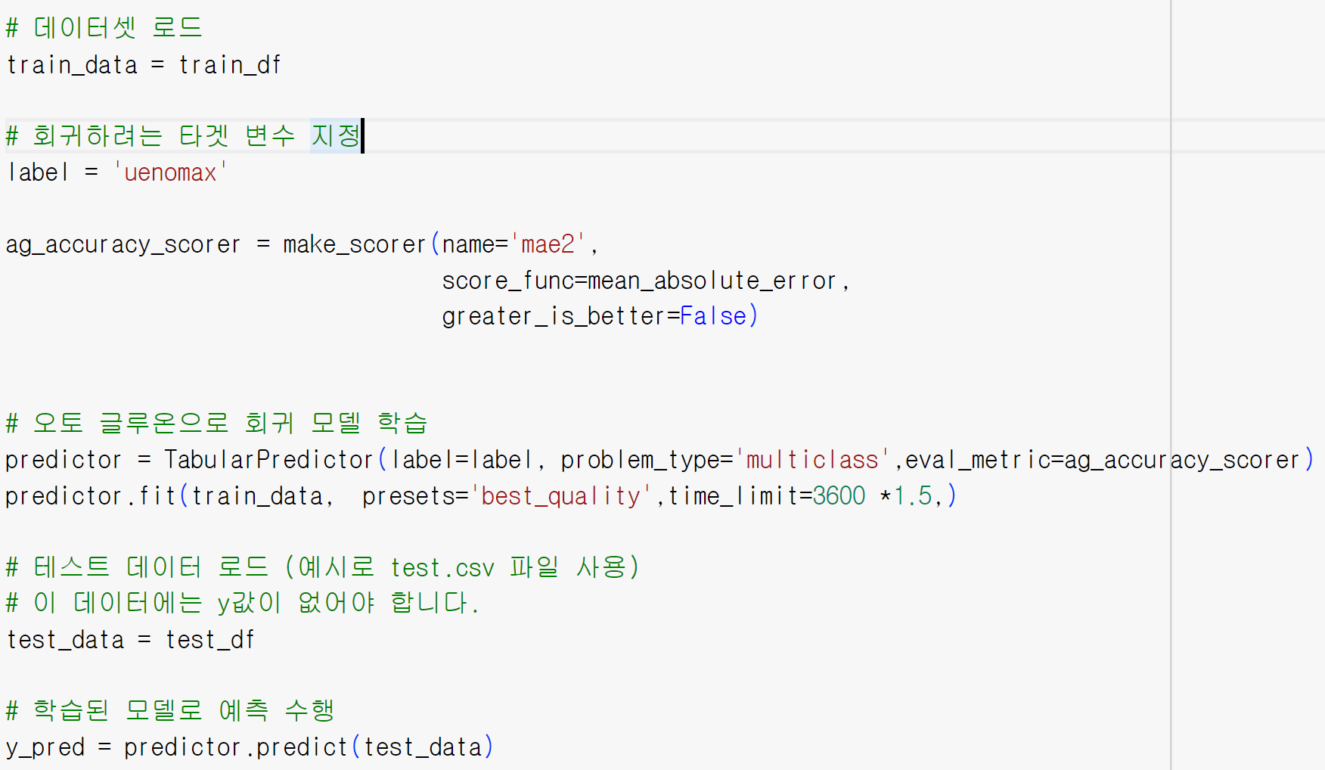
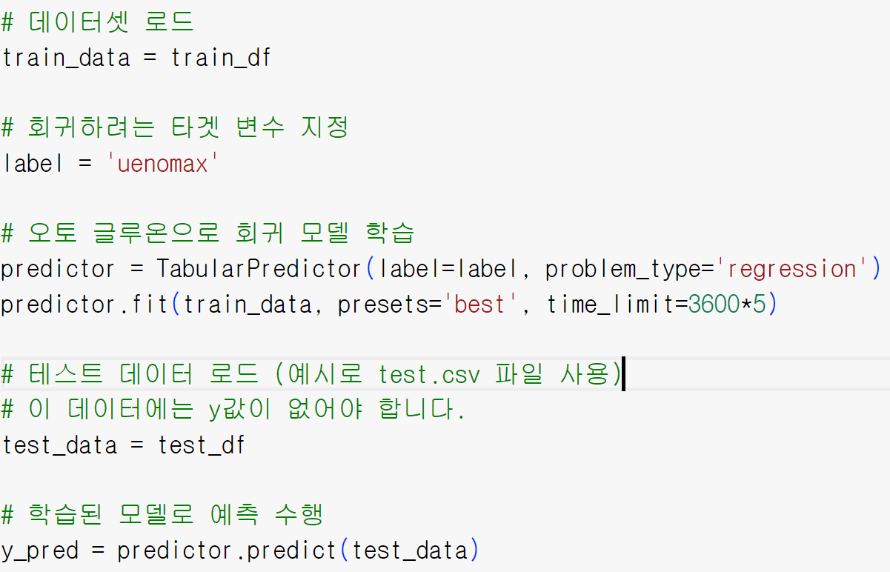

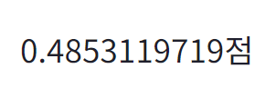
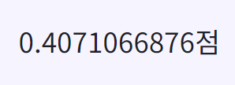


모델 탐색 – Autogluon
리프레이밍 기법
problem_type을 multiclass로 채택

Slide 14
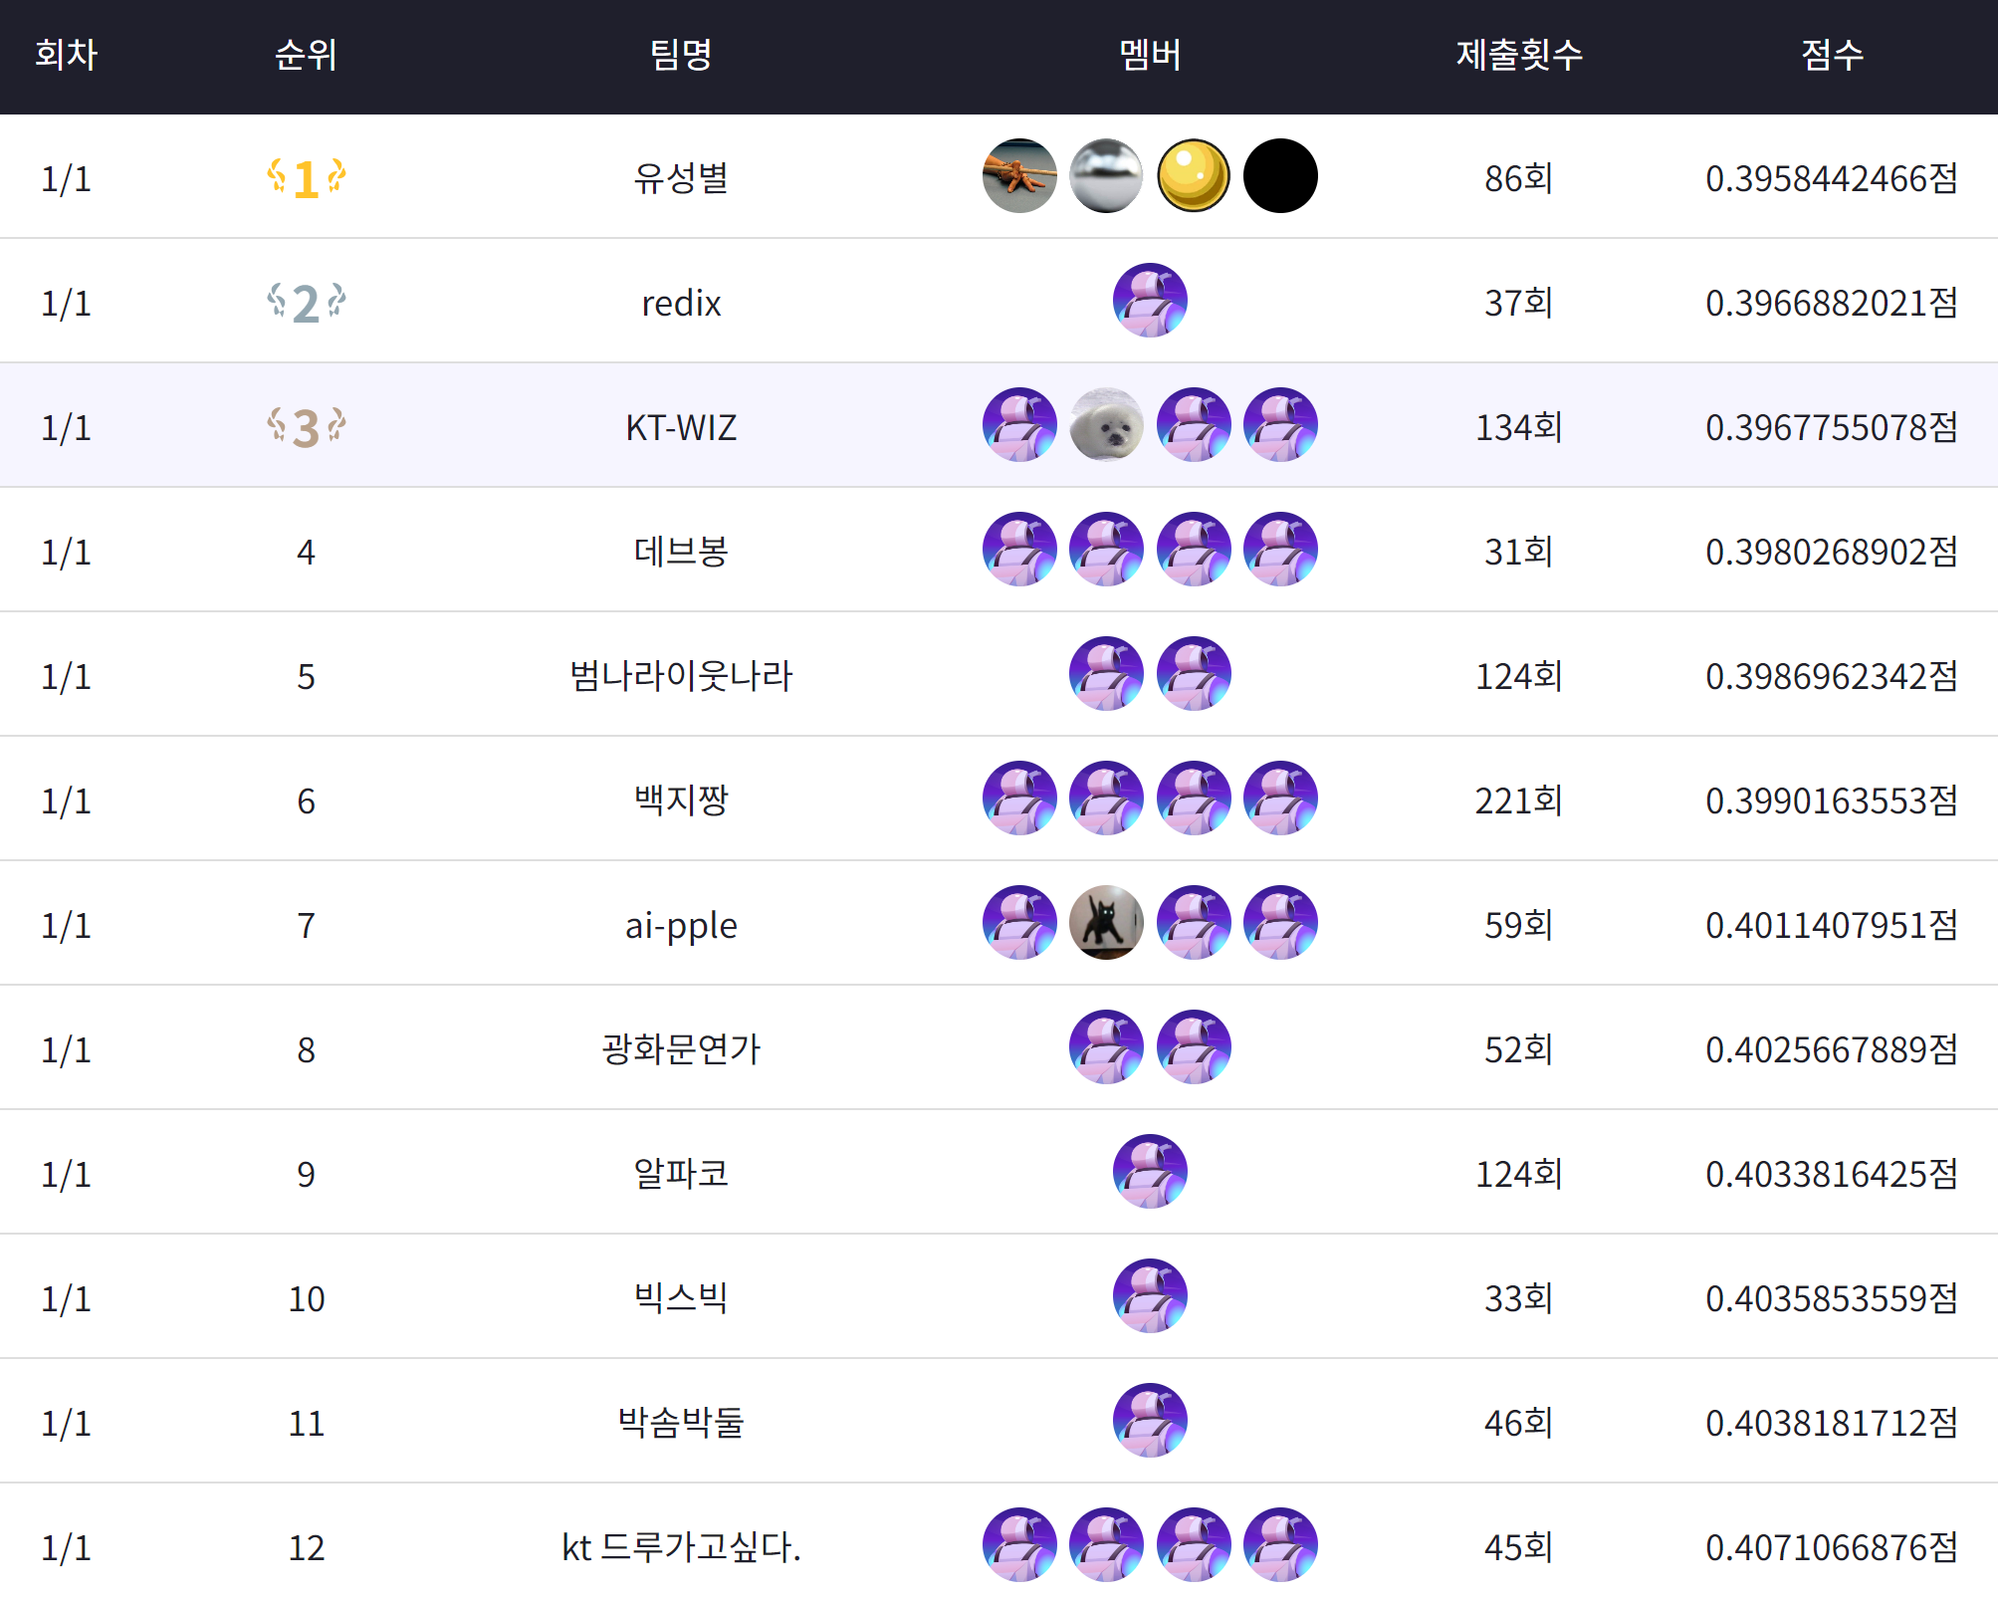



한계 및 보완점
59팀 중 12위
대부분 Autogluon을 사용한 것으로 추정
Autogluon에 능숙해질 필요가 있음
전처리, Autogluon 파라메터 조정 등

Slide 15

감사합니다!
someone@example.com

Slide 16


